Slide 1
Турнир по программированию для педагогов
«Код Архимеда» 2019
КГОАУ «Центр образования «Эврика»

Slide 2

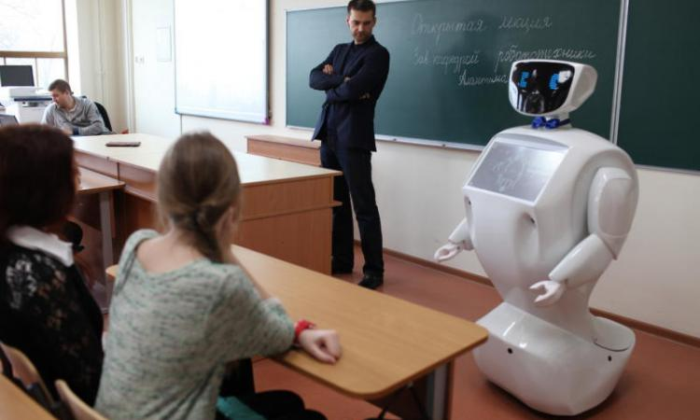
Задача A. Электронный учитель
Проверка условия.

Slide 3
Задача A. Электронный учитель
Неравенство треугольника.
Если числа a, b и c удовлетворяют неравенству треугольника, то указка может дотянуться от начала координат до любой точки на расстоянии a + b + c.

Slide 4
Задача A. Электронный учитель
Неравенство треугольника.
Иначе указка может дотянуться до любой точки диска.
Его меньшая граница равна разности между длиной самой большей из сторон и суммой двух меньших.
Его большая граница по-прежнему равна a + b + c.

Slide 5
Задача A. Электронный учитель
a, b, c, x, y = map(int, input ().split())
bigger_side = max(a, b, c)
sum_of_smaller = a + b + c - bigger_side
if bigger_side <= sum_of_smaller:
minimum = 0
else:
minimum = (sum_of_smaller - bigger_side) ** 2
maximum = (a + b + c) ** 2
dist = x * x + y * y
if minimum <= dist <= maximum:
print('YES')
else:
print('NO')

Slide 6

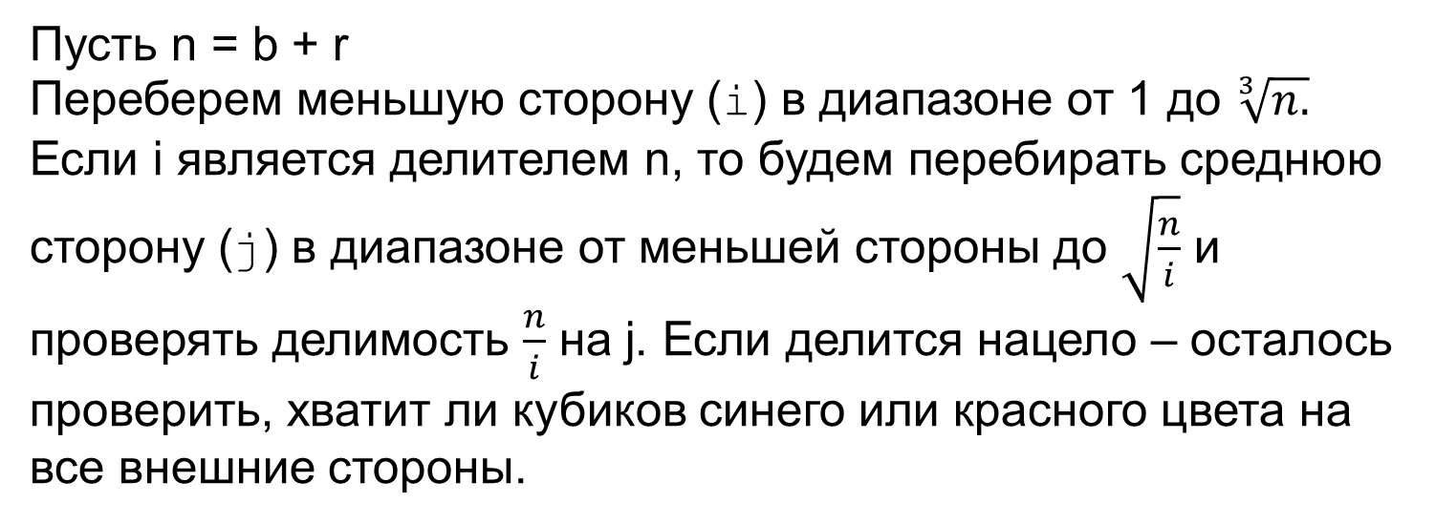
Задача B. Кубики
Перебор.
Пусть n = b + r
Переберем меньшую сторону (i) в диапазоне от 1 до $\sqrt[3]{n.}$
Если i является делителем n, то будем перебирать среднюю сторону (j) в диапазоне от меньшей стороны до $\sqrt{\frac{n}{i}}$ и проверять делимость $\frac{n}{i}$ на j. Если делится нацело – осталось проверить, хватит ли кубиков синего или красного цвета на все внешние стороны.

Slide 7

Задача C. Новые номера

Slide 8
Задача C. Новые номера
Системы счисления.
Посчитаем количество нулей и единиц в числах от 2^{k} до 2^{k+1} – 1
Пусть k = 3:
8 = 1000₂
9 = 1001₂
10 = 1010₂
11 = 1011₂
12 = 1100₂
13 = 1101₂
14 = 1110₂
15 = 1111₂
Первая цифра всегда 1:
ans_1 = 2^{k}
В следующих разрядах 0 и 1 поровну.
ans_0 = 2^{k-2}
ans_1 += 2^{k-2}
Таким образом можно найти количество 0 и 1 для всех чисел от 0 до 2^{k} ≤ n - 1

Slide 9
Задача C. Новые номера
Системы счисления.
Посчитаем оставшиеся цифры:
Пусть n = 22, тогда m = n - 2⁴:
16 = 10000₂
17 = 10001₂
18 = 10010₂
19 = 10011₂
20 = 10100₂
21 = 10101₂
1: 60223
0: 06443
Первая цифра всегда 1.
В следующих разрядах нам известно, сколько идет подряд 0 и 1 – можно посчитать их количество в каждом разряде.
Добавим их к найденным суммам на предыдущих шагах.

Slide 10
Спасибо за внимание!

